Slide 1
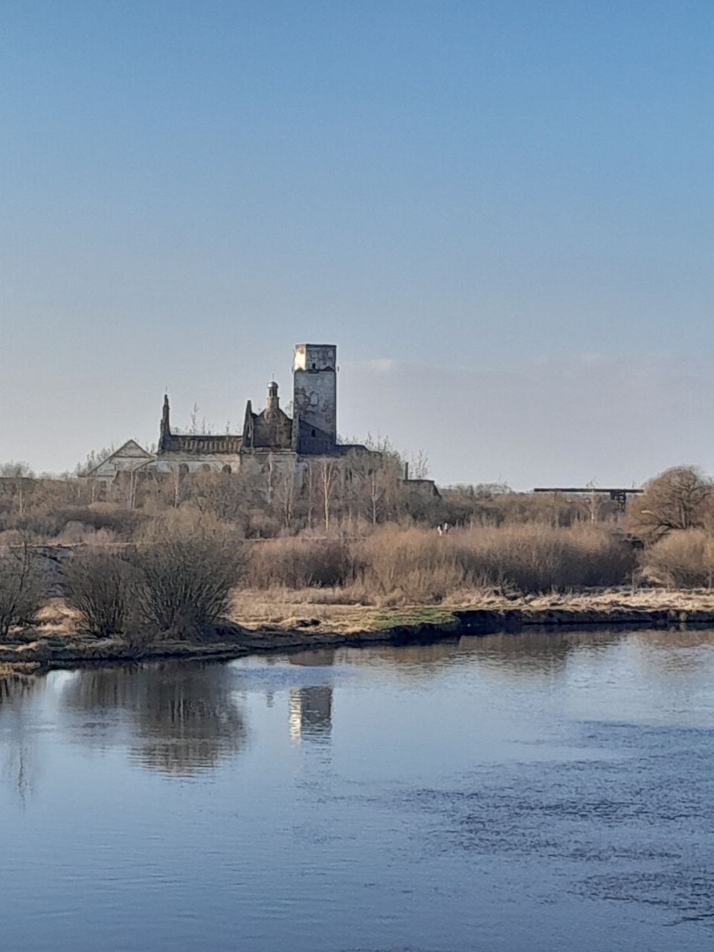
Подорож Сокальськими історичними закапелками
Чернявська Дарина Русланівна, учениця 10 класу КЗ ЛОР «Сокальський академічний ліцей», слухачка КЗ «Сокальська МАНУМ імені Ігоря Богачевського»
Науковий керівник: Бик Мирослава Богданівна, вчитель КЗ «Сокальська МАНУМ імені Ігоря Богачевського, вчитель КЗ ЛОР “Сокальський академічний ліцей”

Slide 2
АКТУАЛЬНІСТЬ ДОСЛІДЖЕННЯ
зумовлена необхідністю збереження та популяризації багатої культурної спадщини міста, яке має значний, але недостатньо розкритий туристичний потенціал. Створення маршруту дозволить не лише зберегти ці пам'ятки, але й зробити їх доступними для широкого загалу, сприяючи підвищенню туристичної привабливості регіону та розвитку місцевої економіки.
ОБ’ЄКТ ДОСЛІДЖЕННЯ: історична та культурна цінність пам’яток Сокаля
ПРЕДМЕТ ДОСЛІДЖЕННЯ: вплив ключових історичних подій на формування міста Сокаль та їх відображення в історичній пам'яті.

Slide 3
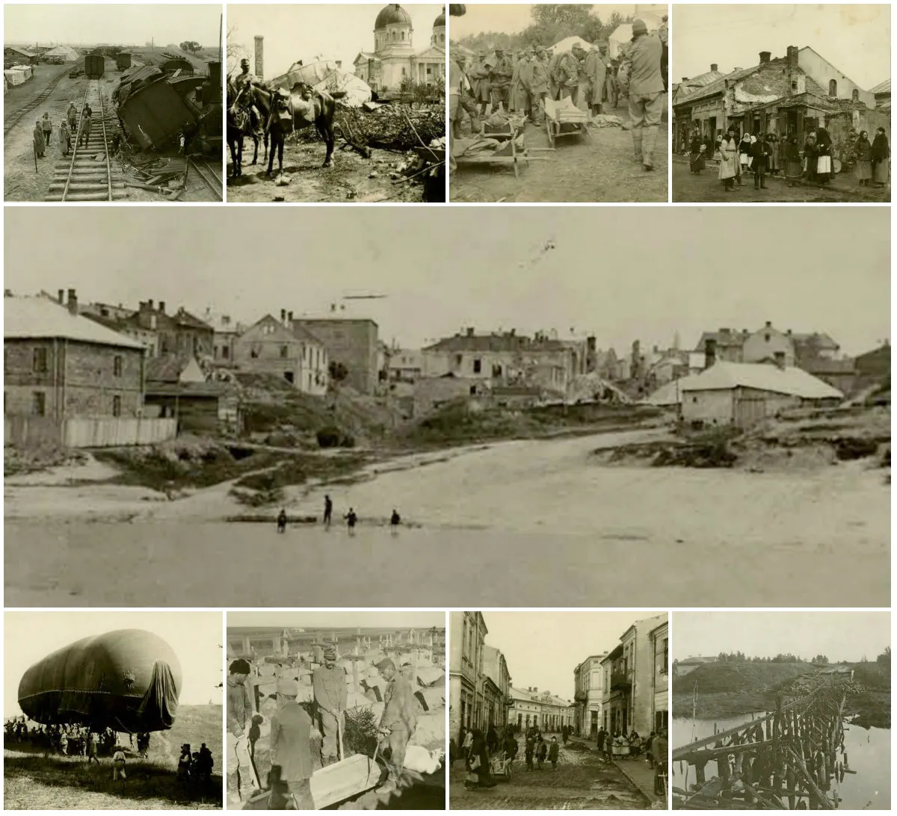
Перша письмова згадка про Сокаль датується 1377 роком, хоча точна дата його заснування достеменно невідома. Протягом своєї історії Сокаль неодноразово зазнавав руйнівних набігів татар, а також перебував під владою різних держав. Незважаючи на це, місто зберегло свою історичну спадщину, яка сьогодні приваблює туристів з усього світу.
Місто Сокаль Львівської області розміщене на правому березі річки Західний Буг та згідно з історичними даними та місцевими легендами, його історичний центр, розвивалися на лівому березі Західного Бугу.
Рис.1 Старі фото Сокаля 1916-940 рр.
https://photo-lviv.in.ua/sokal-na-davnih-svitlynah/

Slide 4
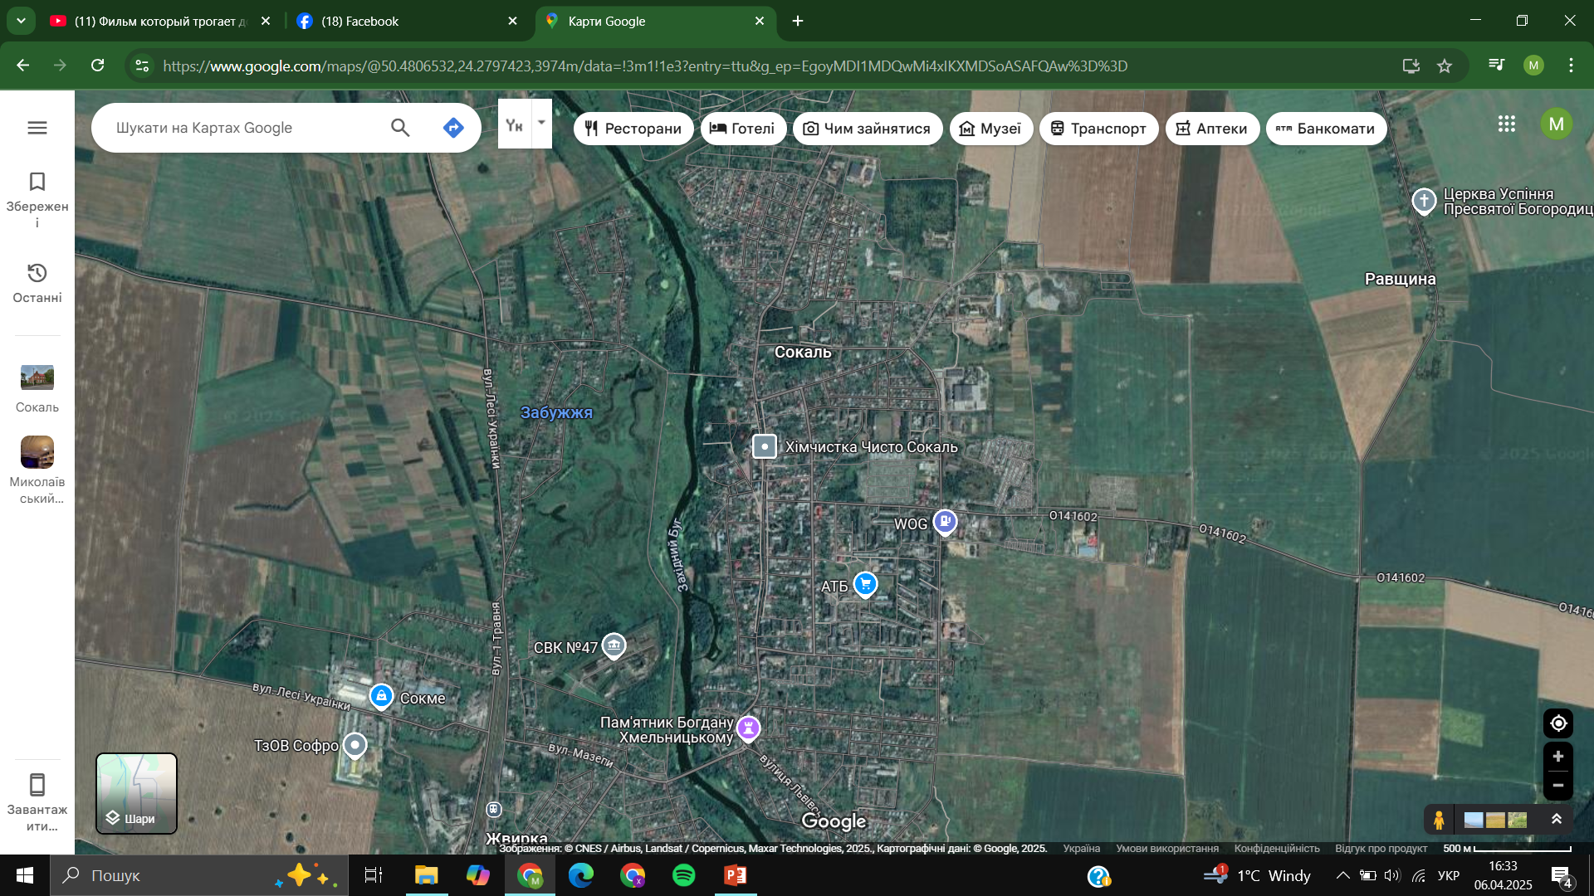
Схема Туристичного маршруту
Умовні позначення
1 – Вулиці Верня Замкова та Нижня Замкова
2- Церква Святого Миколая
3- міст до с. Забужжя
4 – краєвиди с. Забужжя (колись Старий Сокаль)
5- Руїни монастирського комплексу Бригідок
6 – Залтшки монастиря Бернандинів
7 – міст до м. Сокаль
1
1
4
3
2
5
Туристичний маршрут вздовж річки Західний Буг
6
7

Slide 5
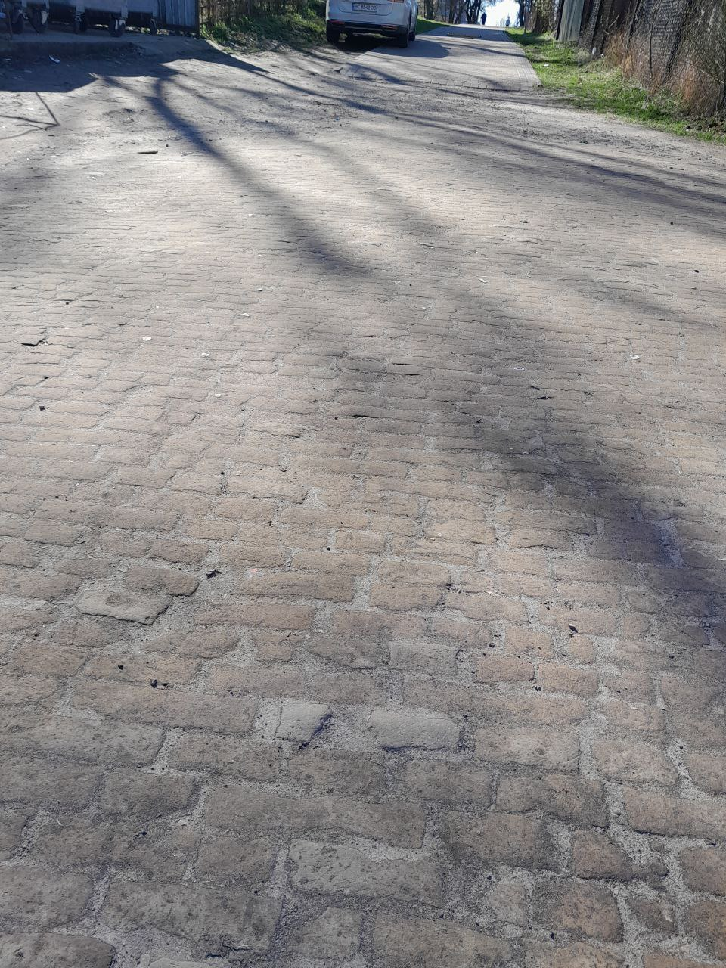
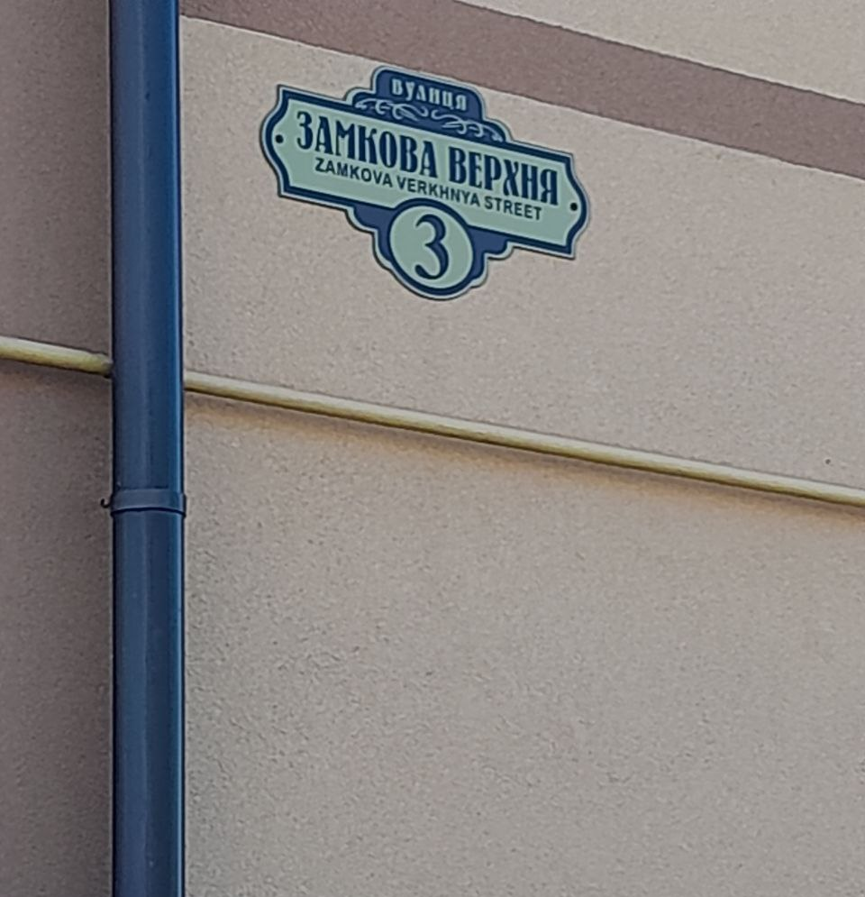
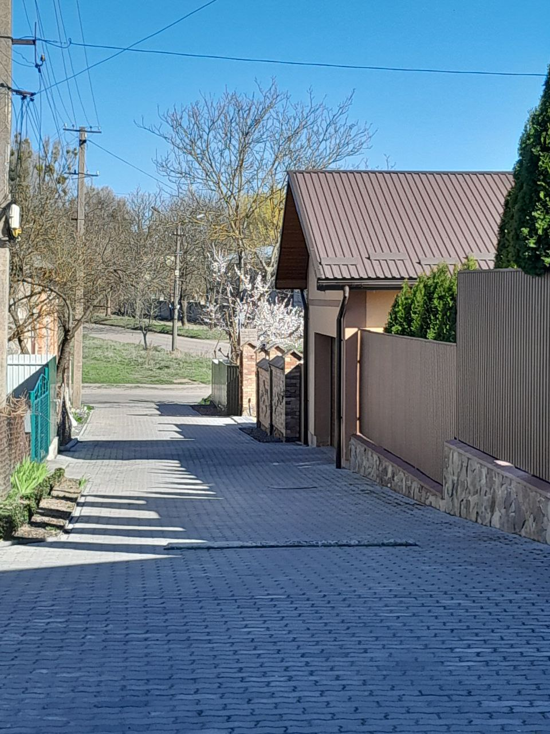
Вулиці Верхня та Нижня Замкова
Сокаль, як і кожне поважне європейське середньовічне місто, у давні часи мав замок. Хоча сам замок не зберігся до наших днів, згадки про нього можна знайти в історичних джерелах, а також у назвах цих вулиць. Ці вулиці розташовані в історичній частині міста, де колись знаходився замок (князя Земовита) , що відігравав важливу роль в обороні міста. До кінця XIX ст тут можна було побачити залишки фундаментів та підвалів.
Сучасний вигляд вулиць Верхня Замкова та Нижня Замкова
(фото автора)

Slide 6
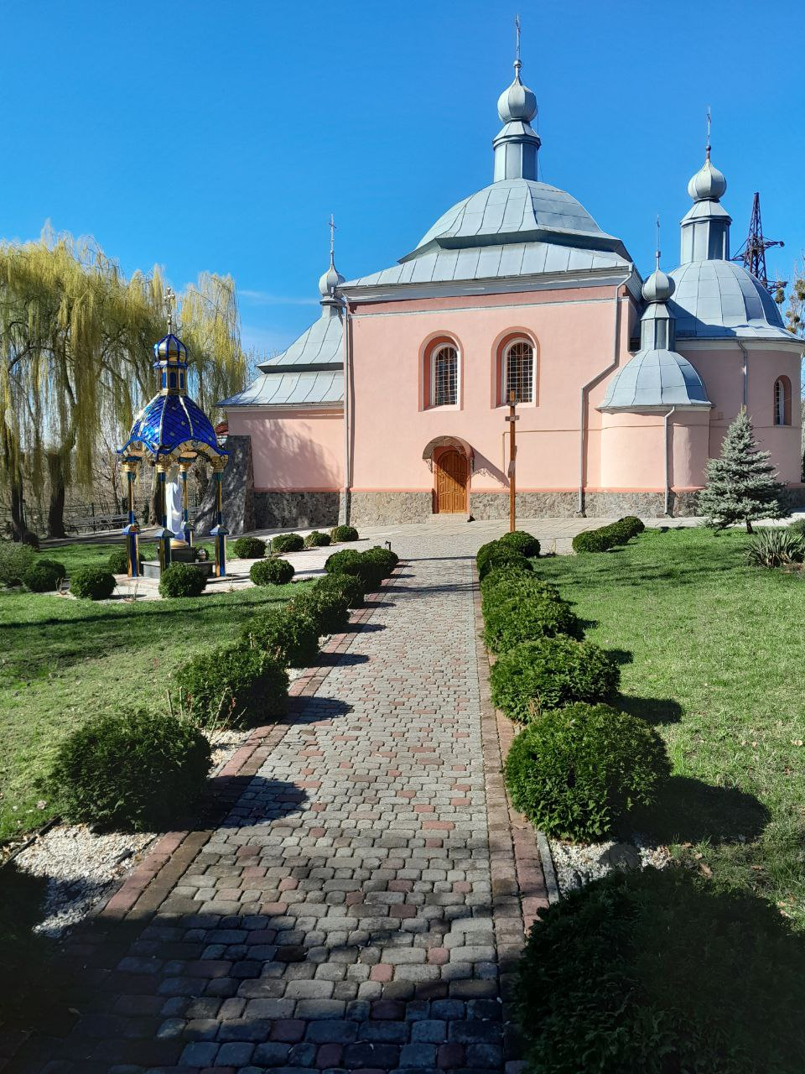
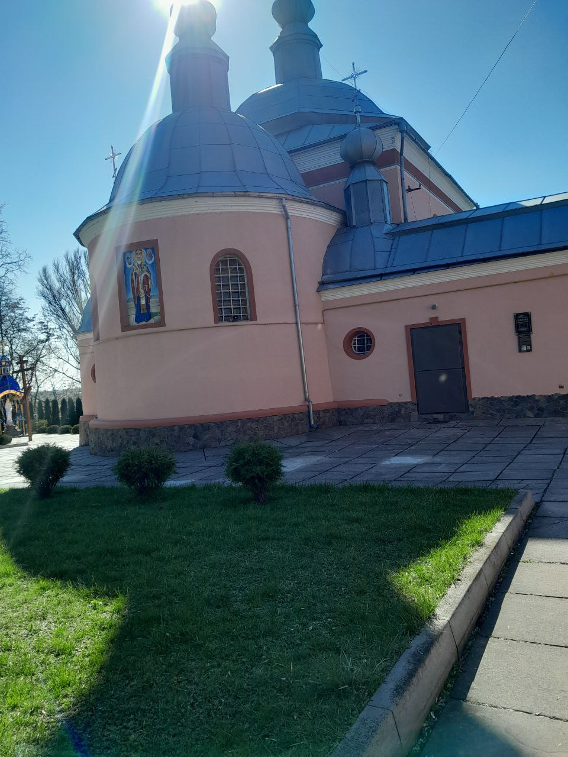
церква Святого Миколая (XVI ст.)
Церква належить до старовинних, не чисельно збережених до сьогодні зразків мурованих оборонних храмів.
Вона вважається колискою Унії православної церкви з Римом, адже саме тут у 1594 році відбулася нарада щодо можливості об'єднання церков.
(фото автора)

Slide 7
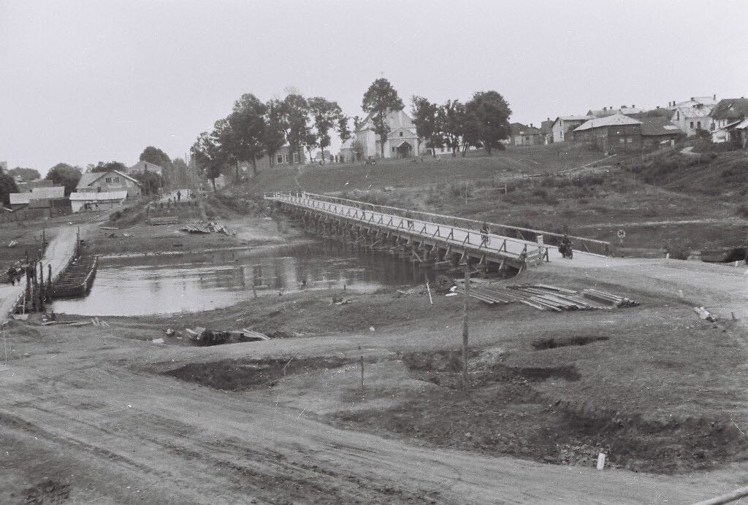
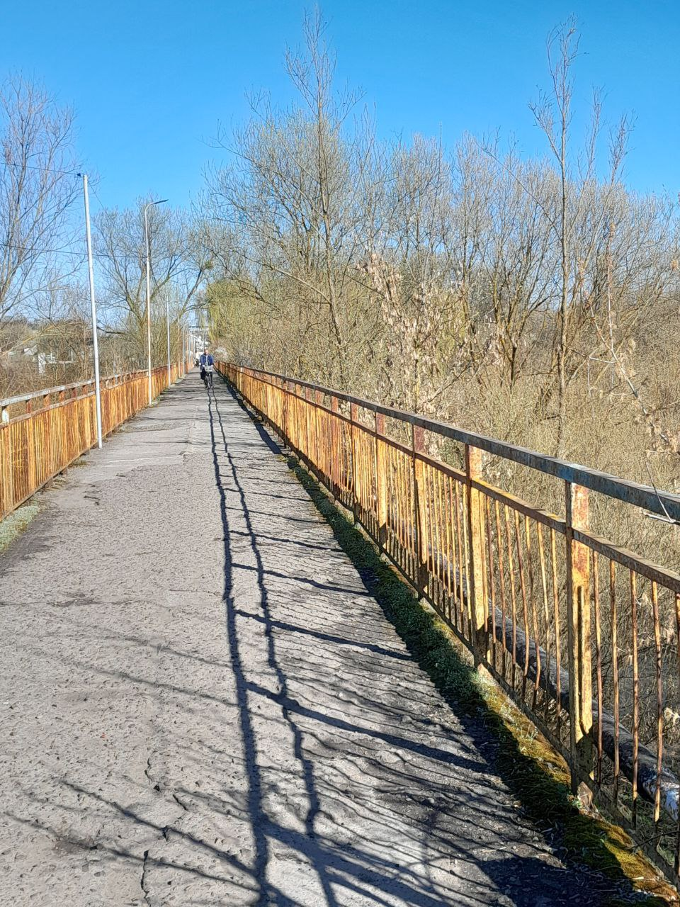
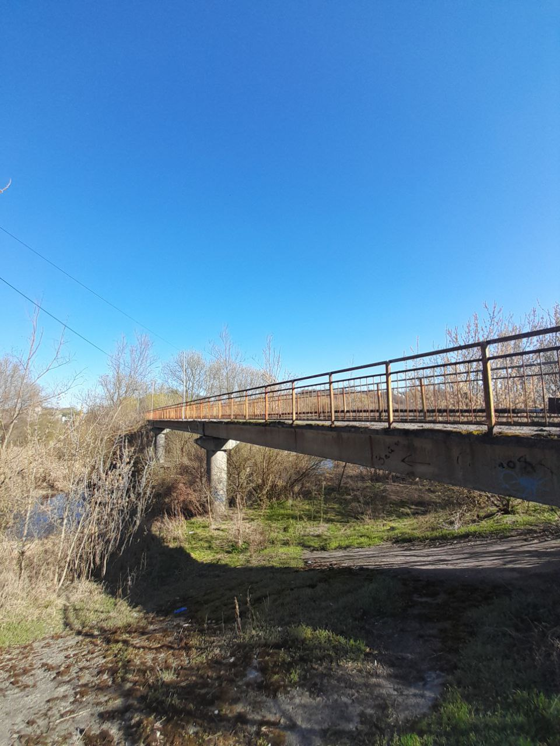
«СТАРИЙ СОКАЛЬ»
Би́тва під Со́калем — перемога татарської орди над польсько-литовсько-руським військом під проводом князя Костянтина Острозького, великого гетьмана Литовського, 2 серпня 1519 року. Саме ця драматична подія дала поштовх для зміни локації нашого міста. Сокаль після битви і пожежі 1519 року був перенесений на правий вищий берег Західного Бугу, (де зараз і знаходиться). Був оточений високим земляним валом., А місце де відбулася Битва (зараз Жвирка та Забужжя), ще довго називали Старе Місто або ж Старий Сокаль.
https://krystynopol.info/
Рис.1 Міст з Забужжя до Сокаля. 1941 р,
колись тут існувала лише паромна переправа
Рис.2 Сучасний вигляд мосту
(фото автора)

Slide 8
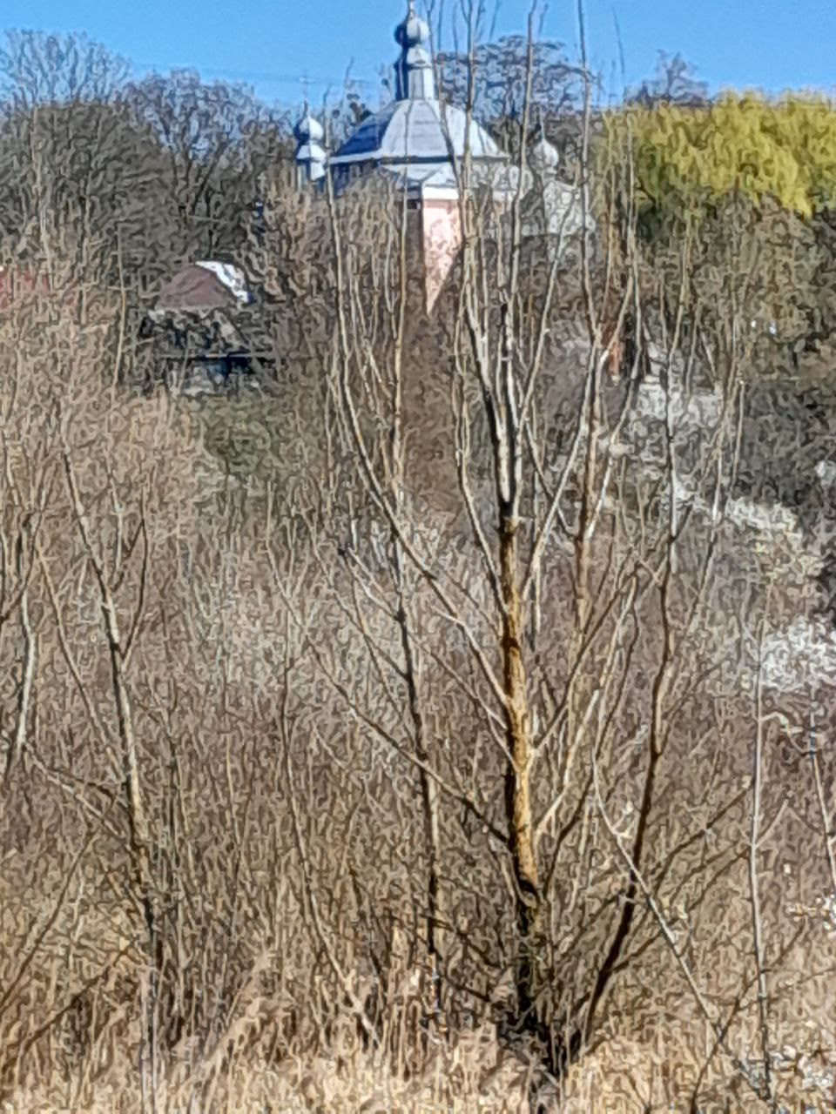
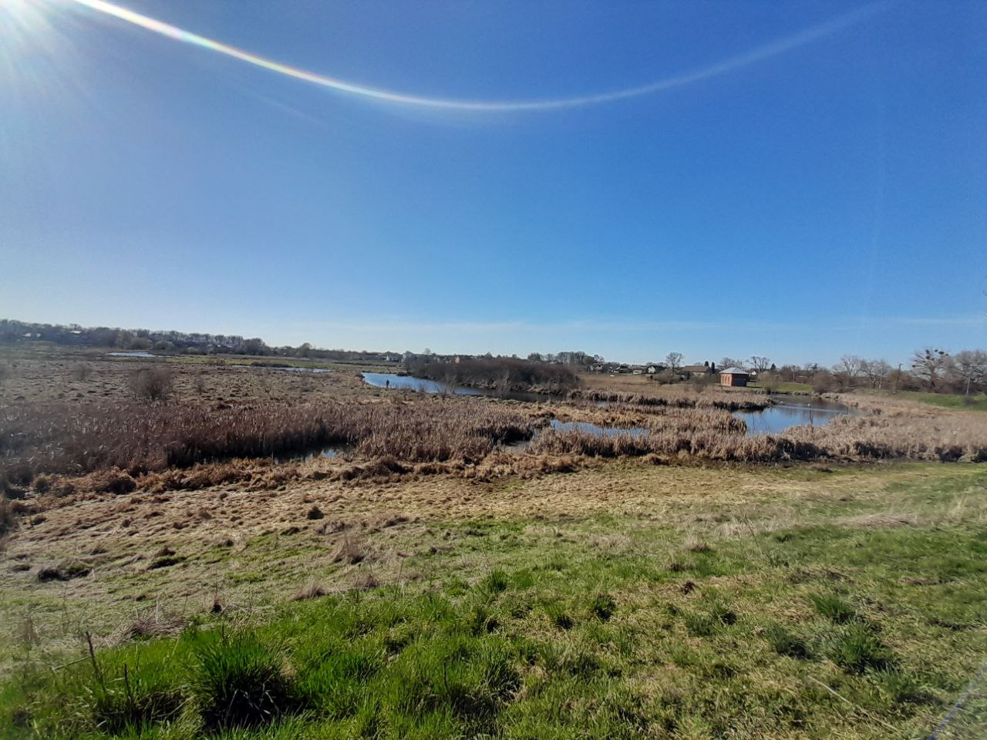
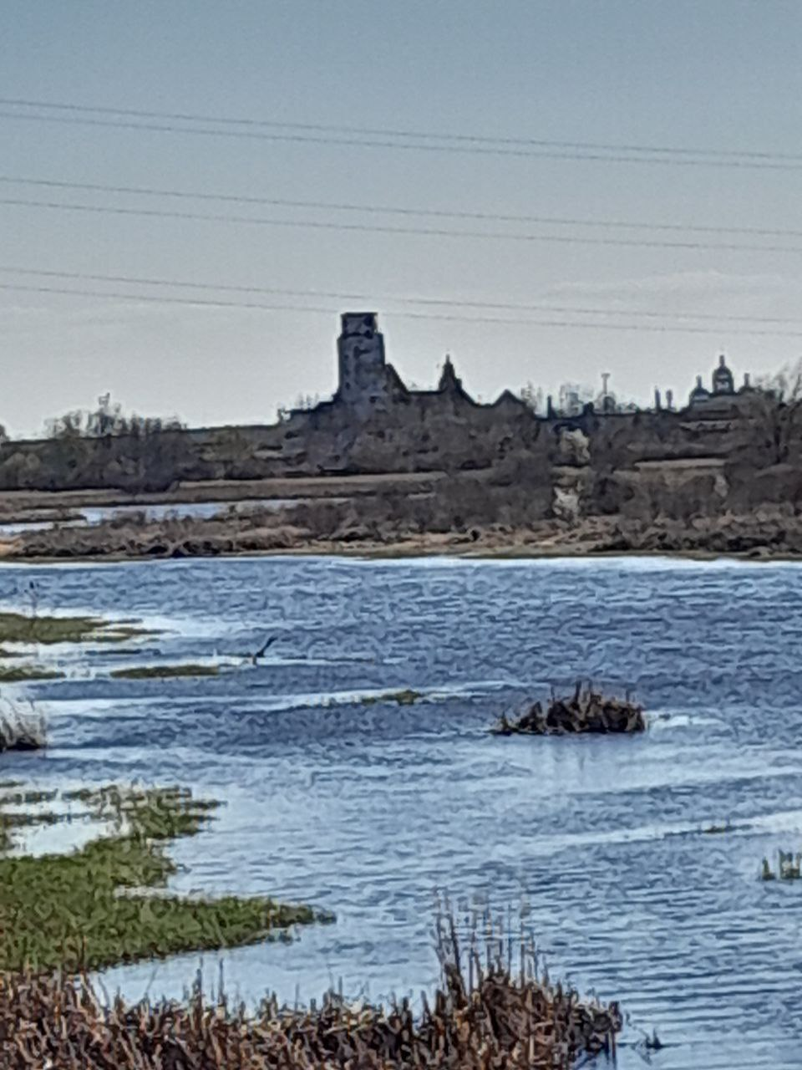
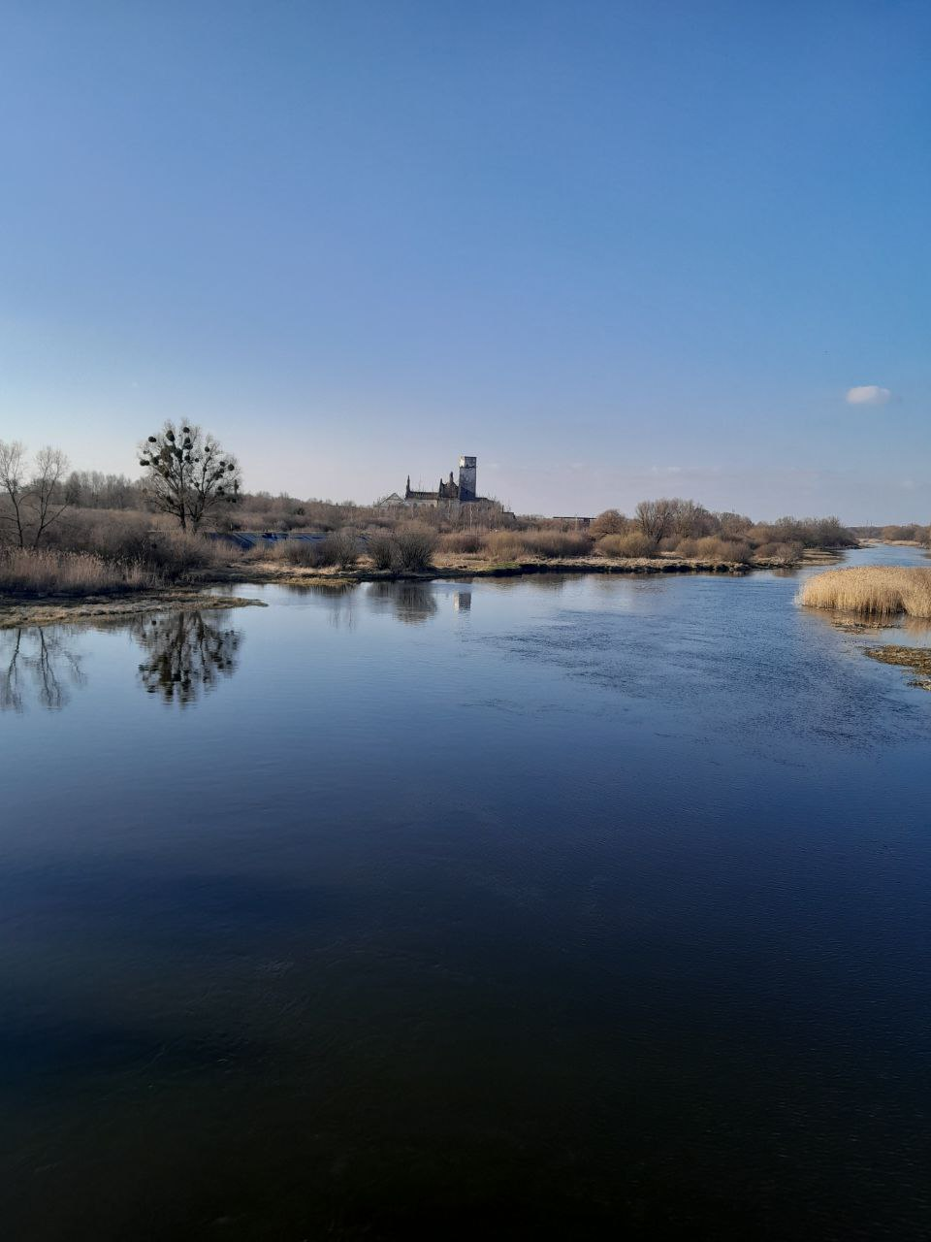
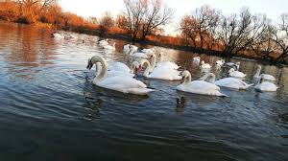
Краєвиди при маршруті по березі Західного бугу
Фото автора

Slide 9
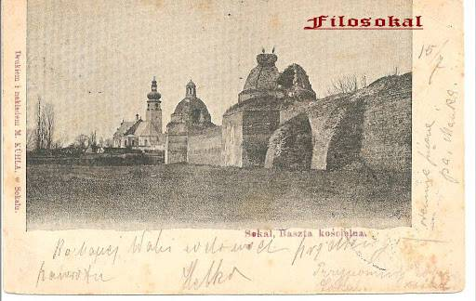
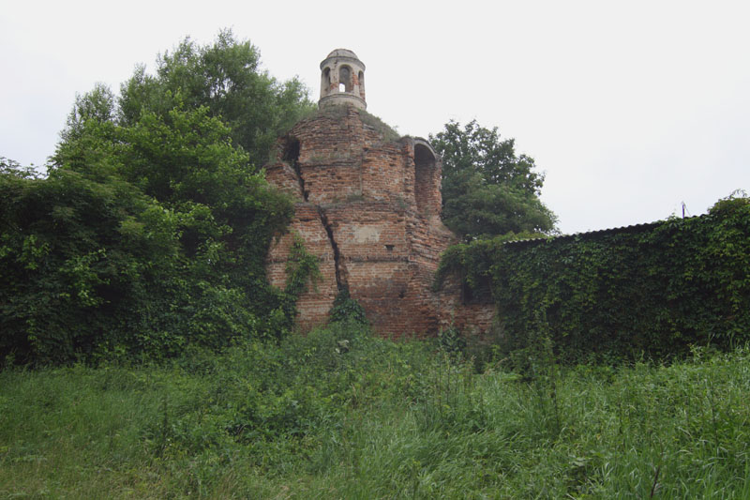
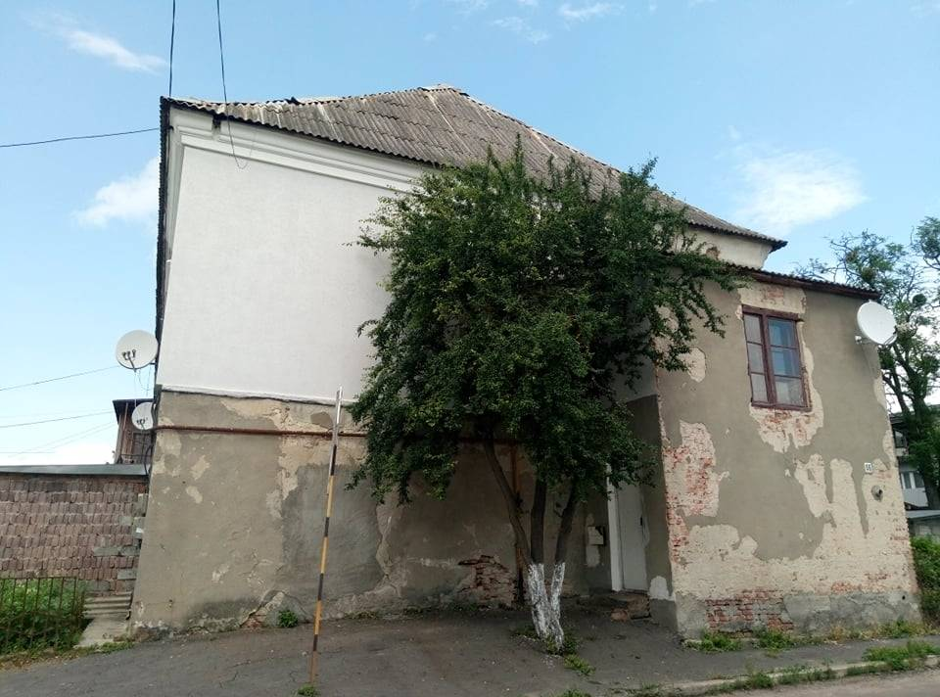
руїни жіночого монастиря Бригідок XVII ст.
З лівого берегу річки ми можемо побачити руїни каплиці Бригідок. До теперішнього часу від колись цілого монастирського комплексу залишився тільки монастирський будинок, де ще мешкають люди, а також одна вежа і невеликий фрагмент оборонного муру.
http://mapa.sokal.lviv.ua/
Сучасний стан
Фото автора

Slide 10
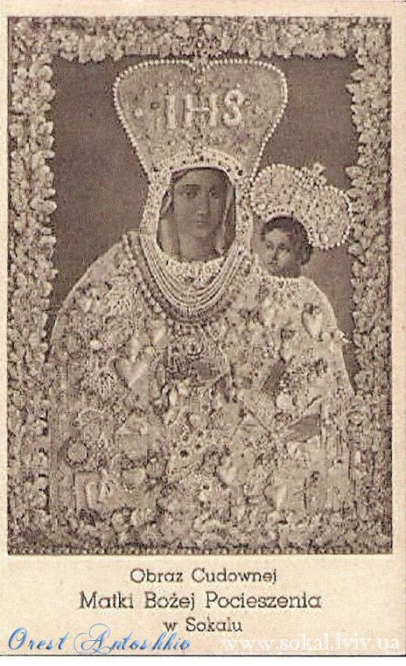
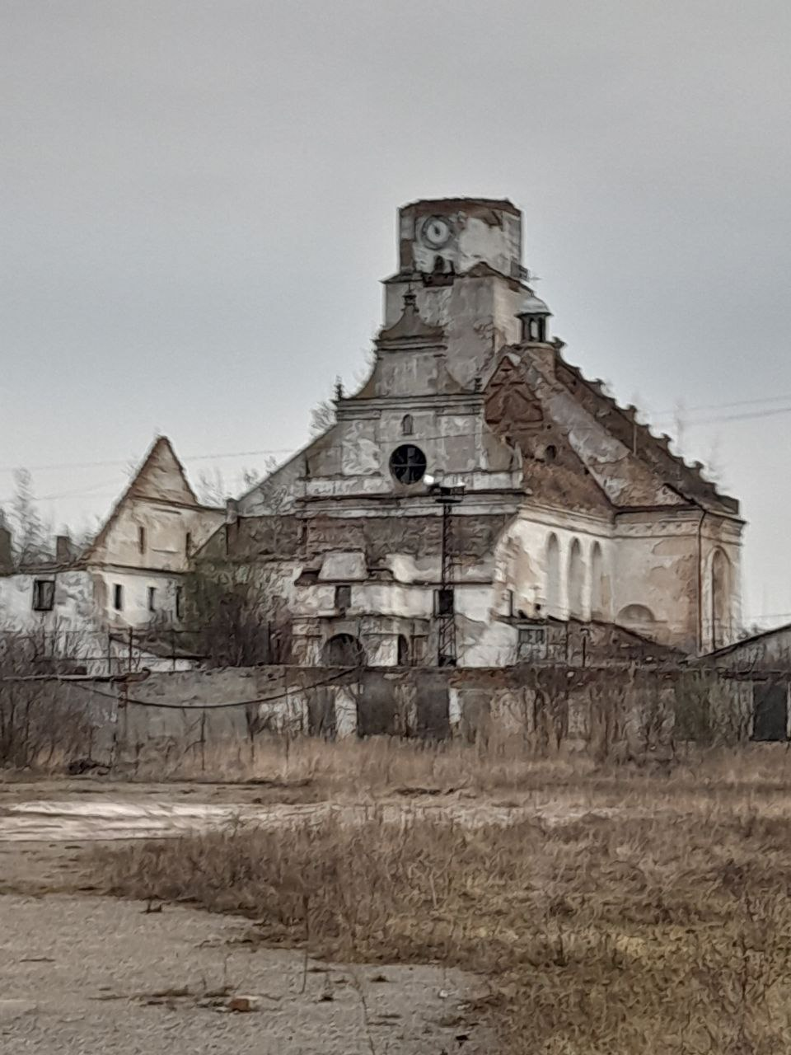
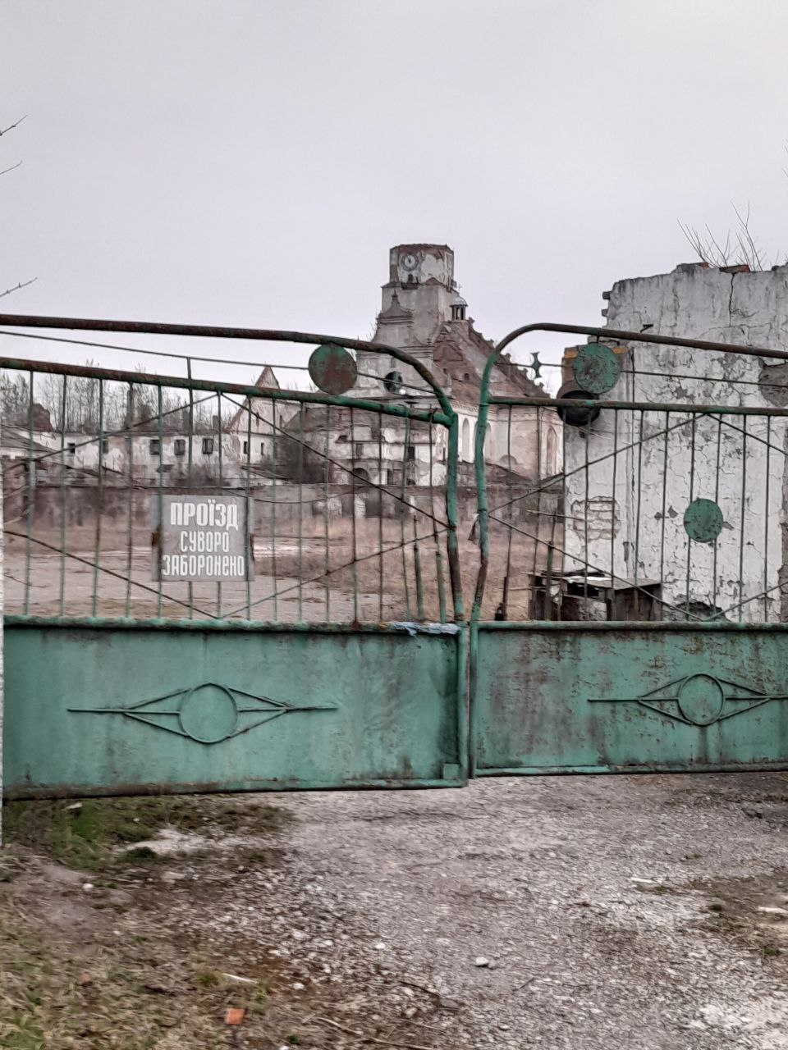
залишки монастиря ренесансного стилю монахів-бернардинів із костелом Діви Марії
Сокальський кляштор бернардинів, подібно до міфічного фенікса, неодноразово відроджувався з попелу, переживаючи руйнівні пожежі та війни. Незважаючи на численні втрати, зокрема знищення чудотворної ікони Богородиці та купола костелу, святиня зберігає надію на відновлення, залишаючись символом стійкості та віри для Сокаля.
Фото автора
Маємо надію, що святиня колись обов'язково постане з попелу і знову буде візиткою Сокаля.

Slide 11
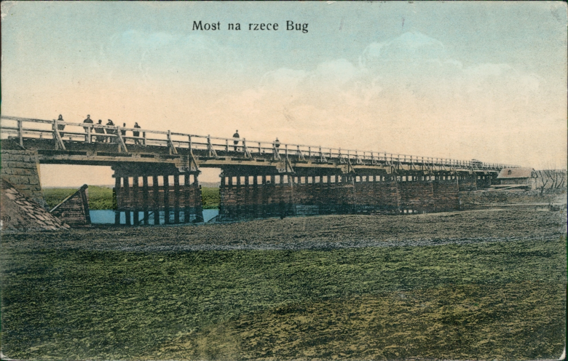
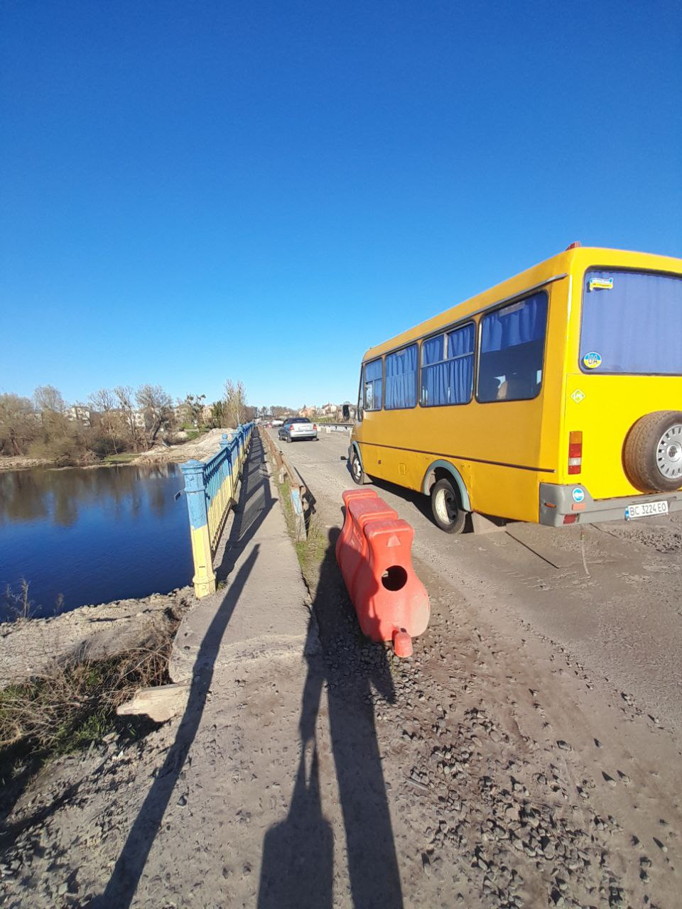
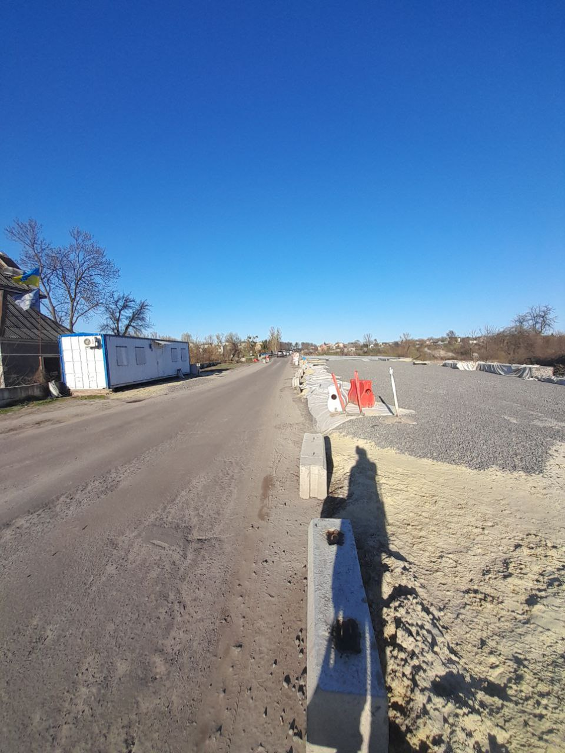
Сокаль, міст через Західний Буг. Фото 1915 року
Сучасний вигдяд на міст
https://photo-lviv.in.ua/
Фото автора
У минулому міст був важливим стратегічним об'єктом, оскільки Сокаль розташований на кордоні. Він забезпечував переправу військ, товарів та паломників.
Міст через річку Західний Буг завжди був і залишається важливою складовою інфраструктури Сокаля, що забезпечує зв'язок між минулим і сучасним.

Slide 12
легенди сокаля
Історія Сокальської ікони Матері Божої «Потішення
Підземний перехід з костелу Бернардинів у Сокалі на правий берег річки Західний Буг
Згідно з легендою, історія Сокальської ікони Матері Божої «Потішення» оповита таємницями та чудесами. Вона бере свій початок у далекому 1392 році, коли литовський іконописець Яків Венжик, осліпнувши, вирушив у паломництво до Ченстохови. Там, молячись перед чудотворним образом, він отримав зцілення. В подяку він вирішив написати ікону, подібну до тієї, що зцілила його.
Працюючи над образом, Яків зіткнувся з нездоланними труднощами. Йому ніяк не вдавалося передати ту божественну красу, яку він бачив у Ченстохові. Зневірившись, він відклав пензлі та ліг спати. Прокинувшись вранці, він побачив, що ікона завершена, а пензлі лежать осторонь. Зрозумівши, що це було диво, він відніс ікону до Сокаля, де вона стала шанованою святинею.
У 1519 році, коли татари напали на Сокаль, місто було спалене. Проте, дивовижним чином, ікона вціліла. Її знайшли неушкодженою серед попелища. З того часу вона стала символом незламності та надії для місцевих жителів.
За легендою, цей підземний хід був споруджений у часи, коли Сокаль часто зазнавав нападів. Він слугував не лише шляхом для таємного пересування, але й схованкою для цінностей та людей. Згідно з переказами, ченці використовували його, щоб уникнути небезпеки, переховуючись на іншому березі річки, де було важче їх знайти.
Проте, точних документальних підтверджень існування такого довгого переходу саме від костелу бернардинів не знайдено.
Легенда про підземний перехід від костелу бернардинів залишається частиною місцевого фольклору, додаючи містичного шарму історії Сокаля.

Slide 13
ВИСНОВКИ
Цей туристичний маршрут, прокладений околицями Сокаля, дозволяє по-новому поглянути на історію міста, відійшовши від традиційного центру.
Опис найдавніших історичних пам'яток та особливостей формування міста дозволяє розкрити його багатовікову історію та культурний спадок.
Такий підхід дає можливість туристам глибше зрозуміти історичний контекст Сокаля, досліджуючи його менш відомі, але не менш значущі місця.

Slide 14
СПИСОК ВИКОРИСТАНОЇ ЛІТЕРАТУРИ
Голубець М. З історії міста Сокаля. Львів, 1999
З історії міста Сокаля - Вікіджерела. URL: https://uk.wikisource.org/wiki/%D0%97_%D1%96%D1%81%D1%82%D0%BE%D1%80%D1%96%D1%97_%D0%BC%D1%96%D1%81%D1%82%D0%B0_%D0%A1%D0%BE%D0%BA%D0%B0%D0%BB%D1%8F (дата звернення: 10.05.2024)
Історія Сокаля - Сокальська міська громада Львівської області. URL: https://sokal-rada.gov.ua/Pro-gromadu/stor-1 (дата звернення: 10.05.2024)
Надбужанщина: Сокальщина, Белзчина, Радехівщина, Камінеччина, Холмщина і Підляшшя: історично-мемуарний збірник. Нью-Йорк; Париж; Сидней; Торонто: Наукове Товариство ім. Шевченка, 1962–1994. Т. 1-8.
Підкіпняк В. Місто над Бугом рікою: у світлі історій та спогадів. Львів: Каменяр, 2003. 279 с.
Сокальський Б. «Powiat Sokalski pod wzgledem geograficznym, etnograficznym, historycznym i ekonomicznym». Львів, 1897.
Чернецький В. «Звістки о старинной церкві св. отця Николая вь Сокали». Львів, 1894.
Чернецький В. «Літописні матеріяли до історії міста Сокаля од єго основана до 1890 року». Львів, 1890

